Slide 1
Макет дома
Подготовил: воспитанник группы №12 Строев Роман.

Slide 2
Выбор темы проэкта
Потребность: украшение для дома или дачи.
С возможностью изготовления, невозникло никаких проблем , т.к у меня уже почти был весь необходимый материал, и также мне помогал папа..

Slide 3
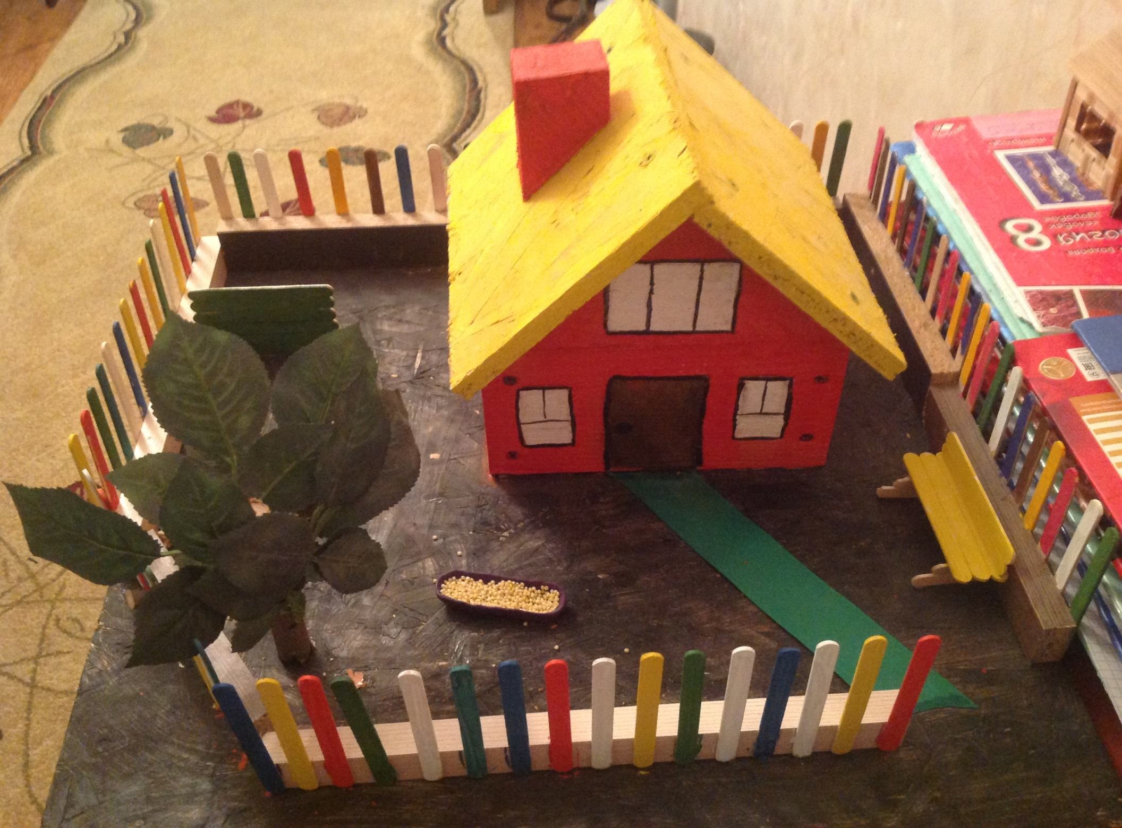

Slide 4
Письменное обоснование.
Я давно хотел сделать макет дома.
Это очень красиво и креативно.

Slide 5
Разработка технологии изготовления
Для начала, я нашел нужный мне материал для изотавления проэкта: бруски,краска,доски,палочки для мороженного,саморезы,клей.
Я сделал дом из брусков, согласно размерам, закрутил их саморезами.
Позже я приступил к покраске дома, забора и др.
И наконец, чтобы макет не казался пустым я сделал скамейку, дерево и колодец.

Slide 6
Затраты
Доски и бруски-0 рублей(они все были у меня на даче и у папы в гараже)
Краска(Гуашь)-86 рублей
Палочки для мороженного-0 рублей
Искусственные листья-34 рубля
Саморезы-15 рублей
Итого:135 рублей

Slide 7
Техника безопасности
Работу я выполнял при полной технике безопасности. При покраске я одел перчатки.
При закрутке заморезов я делал все аккуратно.
При пилении досок электролобзиком я надел очки.
При выполнении данной работы никто не пострадал.

Slide 8
Спасибо за внимание!

